Slide 1
CH9-Utilisation des Hooks
Développement front-end

Slide 2
I- Introduction
Les Hooks ont été ajoutés à React dans la version 16.8.
Les Hooks permettent aux composants fonctionnels d'accéder à l'état et à d'autres fonctionnalités de React.
Pour cette raison, les composants de classe ne sont généralement plus nécessaires.
Bien que les Hooks remplacent généralement les composants de classe, il n'est pas prévu de supprimer des classes de React.

Slide 3
II- Le Hook useState
Le hook useState est une fonction fournie par REACT qui vous permet d’ajouter les fonctionnalités de React dans votre composant fonctionnel.
Le hook useState est une fonction qui retourne un Array contenant deux éléments:
Le premier élément est la variable d’état qui peut être initialisée par le paramètre de la méthode useState.
Le deuxième élément retourné est la méthode permettant de modifier l’état de la variable d’état préfixée par « set » et prenant le nom de la variable d’état. (exemple message et setMessage).

Slide 4
II- Le Hook useState
L’écriture: const [etat,setEtat]=useState(val_init); est équivalente à :
const stateEtat=useState(val_init);
const etat=stateEtat[0];
const setEtat=stateEtat[1];
Remarque: pour utiliser useState, il faut l’importer avec la directive suivante:
import {useState} from 'react';

Slide 5
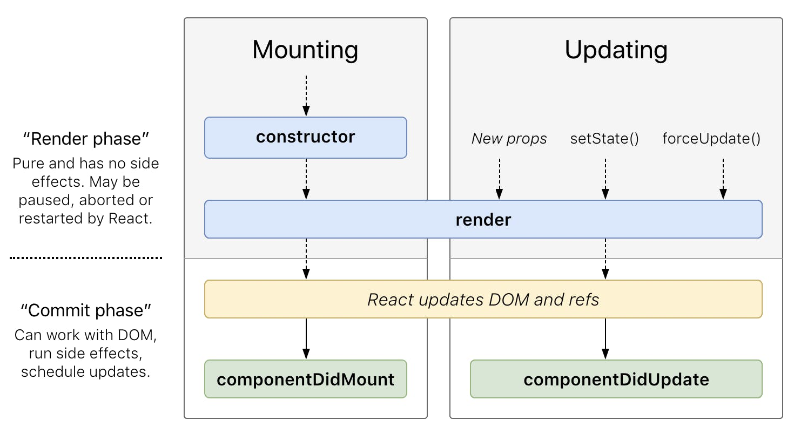
III- Le Hook useEffect
Cycle de vie d’un composant React:

Slide 6
III- Le Hook useEffect
Le Hook useEffect, ajoute la possibilité d'effectuer des effets secondaires à partir d'un composant fonctionnel.
Il a le même objectif que componentDidMount, componentDidUpdate et componentWillUnmount dans les classes React, mais unifié en une seule API.
useEffect est déclaré à l’intérieur du composant, pour cela useEffect nous donne un accès aux variables d’état.

Slide 7
III- Le Hook useEffect
Pour utiliser useEffect dans un composant, il faut l’importer (avec useState et React) avec la directive suivante:
import React, {useState, useEffect} from 'react';
Ensuite, nous allons demander à React ce qu’il va faire après chaque changement:
useEffect(()=>{action à faire},[variables d’état à utiliser pour le changement]);

Slide 8
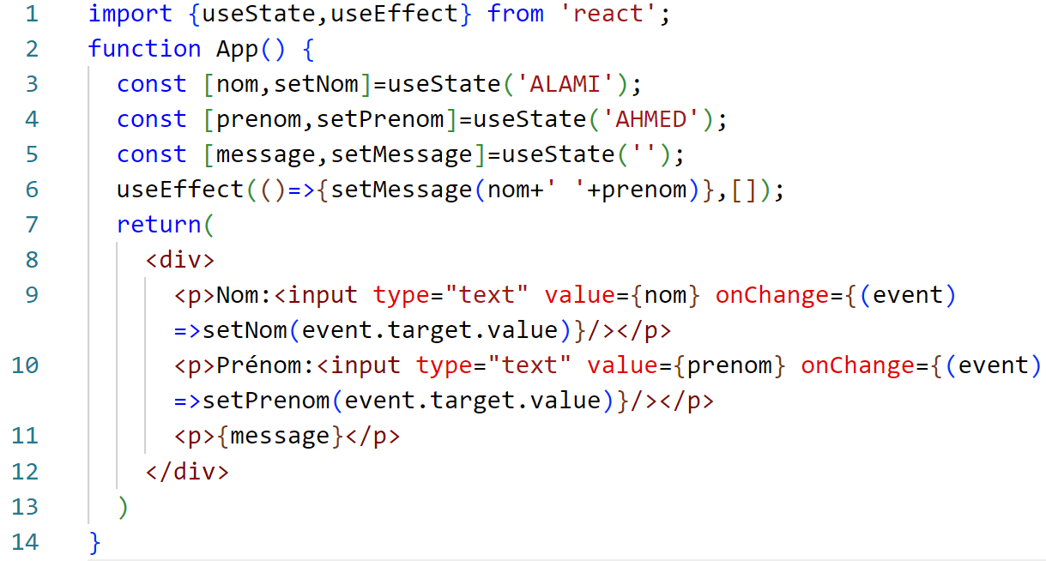
III- Le Hook useEffect
Exemple 1: useEffect avec un tableau vide en 2ème argument:

Slide 9
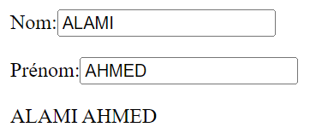
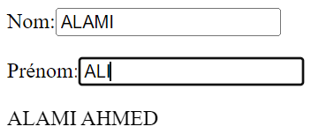
III- Le Hook useEffect
Exemple 1: useEffect sans deuxième paramètre:
useEffect avec un tableau vide comme deuxième paramètre s’exécute seulement au premier appel de render.

Slide 10
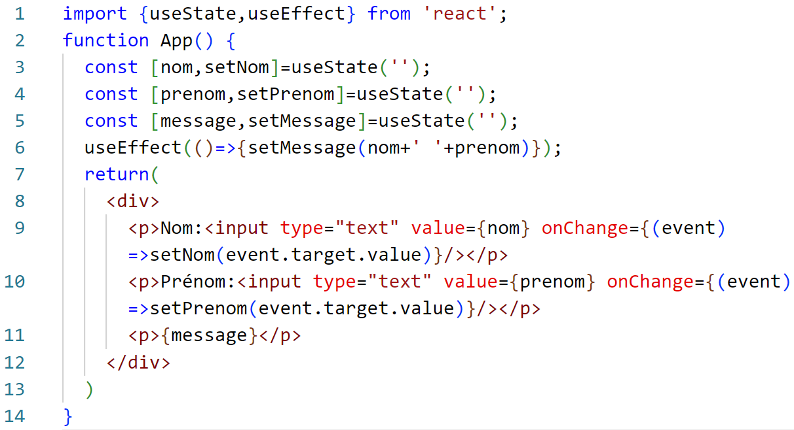
III- Le Hook useEffect
Exemple 2: useEffect sans deuxième paramètre:

Slide 11
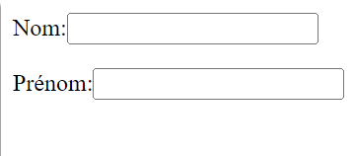
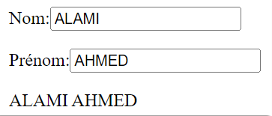
III- Le Hook useEffect
Exemple 2: useEffect sans deuxième paramètre:
useEffect sans deuxième paramètre s’exécute au premier appel de render et à chaque mise à jour.

Slide 12
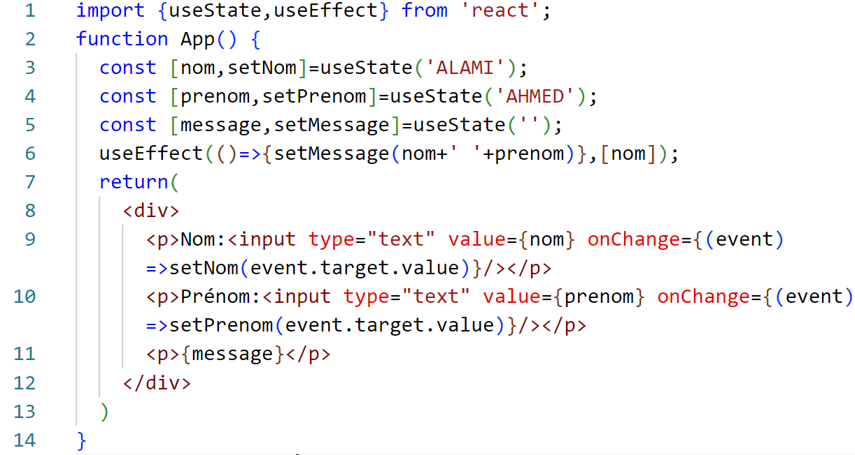
III- Le Hook useEffect
Exemple 3: useEffect avec un tableau au deuxième argument contenant une variable d’état (par exemple nom):

Slide 13
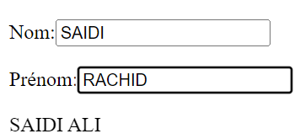
III- Le Hook useEffect
Exemple 2: useEffect sans deuxième paramètre:
useEffect avec un tableau en deuxième argument contenant une seule variable d’état (exemple nom) s’exécute au premier appel de render et à chaque changement de la variable d’état nom.
On peut passer dans le tableau plusieurs éléments (variables d’état) dans ce cas useEffect s’exécute au changement de chacune de ces variables d’état.

Slide 14
IV- Création de notre propre Hook
Les customs Hooks ou bien les Hooks personnalisés sont des fonctions réutilisables.
Lorsque vous avez une logique de composant qui doit être utilisée par plusieurs composants, nous pouvons extraire cette logique dans un Hook personnalisé.
Les Hooks personnalisés commencent par convention par "use". Exemple : useClients. Il doit être placé dans le répertoire hooks.
Nous allons créer par la suite un Hook usePosts permettant de consommer une API:

Slide 15
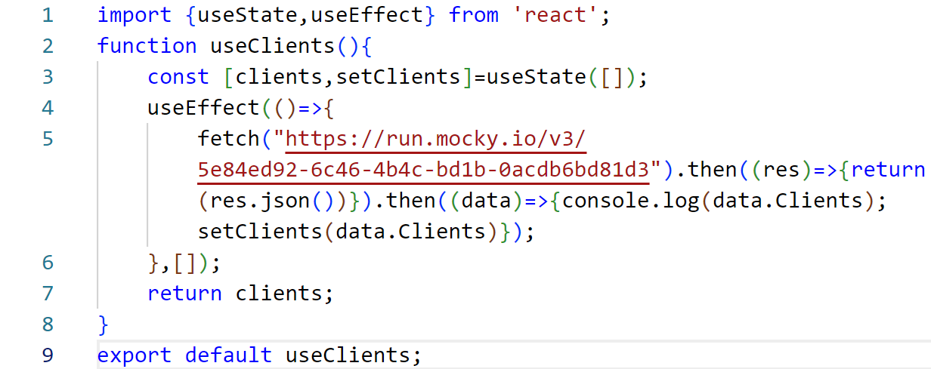
IV- Création de notre propre Hook

Slide 16
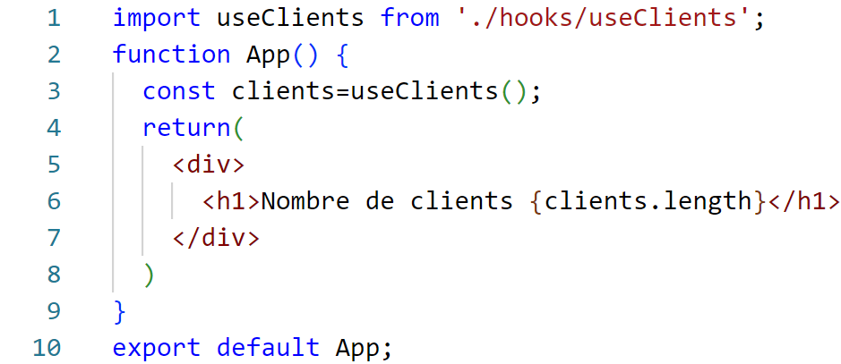

IV- Création de notre propre Hook

